Slide 1
Seminario Fase 2
Integración de Recursos y Herramientas
para la Educación
Pensamiento Crítico
Profesoras: Yenia Brin
Dalys Pérez
22/04/2014

Slide 2
Definiciones
Una definición del pensamiento crítico es el pensamiento reflexivo que se centra en decidir en qué creer o qué hacer (Ennis, 1987).
La segunda definición del pensamiento crítico es "pensar mejor" Esta concepción indica que aprender a pensar de modo crítico mejora la capacidad de reunir, interpretar, evaluar y seleccionar la información con el propósito de realizar elecciones bien fundadas. (Perkins, 1987).
La tercera definición del pensamiento crítico es "distinguir entre el pensamiento dirigido a adoptar una meta y el pensamiento dirigido a clarificarla" (Nickerson, 1987).

Slide 3
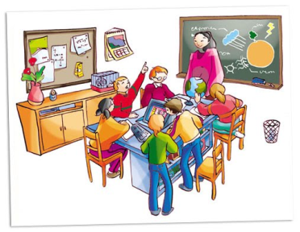
El Pensamiento Crítico
Involucra actividades que suponen la realización de una tarea (resolver problemas, analizar frases o procesos, evaluar situaciones o materiales, planificar y desarrollar proyectos, realizar síntesis, crear…).
Exige la aplicación de diversas habilidades cognitivas (análisis, síntesis, razonamiento hipotético-deductivo, valorar, explorar, seleccionar, crear, planificar…).
Su objetivo es que los alumnos creen conocimiento (consultando información), lo apliquen a situaciones reales, lo compartan, discutan sobre ello… y desarrollen competencias.

Slide 4
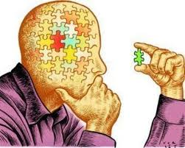
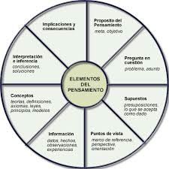
Fomentando el Pensamiento Crítico
en la aulas
A medida que vayamos formulando más preguntas, los alumnos tomarán el ritmo de la clase.
Se estimula la
Curiosidad en el alumno
Estas evaluaciones pueden ser; ensayos, exposiciones, test, rúbricas, etc.
Debemos darles pistas para llegar al punto en que deseamos concluir.
PREGUNTA sobre el Tema
En cuanto a la evaluación, podemos evaluar el razonamiento del alumnado de diferentes formas.
Combinar con acontecimientos relevantes y puedan sentirse identificados con su entorno.
Podemos llevarlos al debate siempre y cuando se respeten las opiniones de cada uno.
Debemos disponer de materiales de apoyo como documentos, fotos, videos para hacer la clase más interesante y amena.

Slide 5
Conclusión
El pensamiento crítico debería formar parte de cualquier área de conocimiento en la que nos encontremos, no como parte del contenido, si no como un objetivo a alcanzar y desarrollar. Éste nos ayudará a crear personas críticas, con autonomía, principios y valores que les serán de gran utilidad para su futuro.
Muchas Gracias!

